Slide 1
コード片の生存期間がコードクローンと欠陥修正の有無に与える影響分析
井上研究室
齋藤 晃
Notes:
理ファクタリングはKiｍがやってる
クローンとバグの関係はまだ探していない
だ

Slide 2
概要
コードクローンと欠陥修正の関係には様々な報告が存在
既存研究においてコードクローンと欠陥修正の関連は小さいと報告
  しかし既存研究ではコードクローンの生存期間を考慮していない
生存期間に応じてコード片を分類したときに クローンが欠陥を含む割合を分析
  結果：コードクローンは非コードクローンに比べ 生存期間の影響を強く受ける傾向がある
Notes:
概要にもっていく

Slide 3
背景：コードクローンと欠陥の関係
コードクローン：ソースコード中に存在する 一致または類似したコード片
コードクローンと欠陥との関係には様々な 報告がある
  重複したコードは不吉な匂い(Bad Smell) [Fowler1999]
  コードクローンと欠陥修正の関連は小さい[Rahman2010]
    欠陥コード内に含まれるコードクローンの割合を算出
[Fowler1999]M. Fowler, K. Beck, J. Brant, W. Opdyke, and D. Roberts,“Refactoring: Improving the Design of Existing Code”, 1st ed.Addison-Wesley Professional, July 1999.
[Rahman2010] F. Rahman, C. Bird, P. Devanbu, "Clones:What is that Smell?“, MSR2010
Notes:
ちょうふく
ちょうふく
ちょうふく

Slide 4
既存研究の問題点
既存研究の調査はクローンの生存期間を考慮していない
  生存期間：コードが生成されてから変更されるまでの日数
  生存期間の短いクローンは修正されやすく，信頼されたコードであれば生存期間が長く修正が生じににくい
C1
C’1
C’’1
修正
されやすい
修正
修正
C2
C’2
C’’2
C3
C3
C3
修正
されにくい
C4
C4
C4
生存期間に着目することでより欠陥に起因するコードクローンを特定できるのではないか？
Notes:
既存研究ではコードクローンの生存期間を考慮していなかったので，
本研究ではコードの生存期間を考慮してクローンと欠陥修正の割合の分析を行います．
生存期間を着目した理由としては，下記の2つが考えられます．

Slide 5
研究内容
生存期間を考慮して以下の項目を分析
項目1：生存期間の短いコードクローンは，生存期間が長いコードクローンよりも欠陥コード を多く含む．
項目2 ：生存期間が短い非コードクローンは生存期間が長い非コードクローンより欠陥コード を多く含む．
項目3： コードクローンのほうが非コードクローンよりも 生存期間の影響を受けやすい(項目1, 項目2を比較)．
項目4： 欠陥コードには生存期間の短いコードクローンが 生存期間が長いコードクローンよりも多く含まれている．
ここだけ説明
Notes:
重要なとこを強調

Slide 6
分析手法の概要
以下の手順でクローンと欠陥修正の関連を分析
・
生存期間ごとに欠陥コード
を含む割合を算出
・
・
・
クローンであるか，欠陥コードであるかを基準にコードを分類
・
・
ソースコード
・
・
・
生存期間に応じて分割
Notes:
重要なとこを強調

Slide 7
分析手法：生存期間の取得と分割
1行ごとに生存期間の取得し，4つの区間に分割
2005/12/01
2005/10/01
2005/12/01
2005/10/01
2005/12/01
2005/05/01
最終更新日時
生成日時
版管理 システム
差分から
生存期間を計測
スナップショット
第１四分位
中央値
第3四分位
D1
D2
D3
D4
短い
長い
生存期間
Notes:
調査手法について説明します．
まず，各コード行に対して生存期間の取得と分割を行います．
各行の生存期間を取得することで，全体として生存期間の分布を得ることができます．
これを生存期間の第１四分位，中央値，第３四分位を基準として，4つの区間に分けます．
この分割した区間を今D1,D2，D3，D4と名前をつけます．

Slide 8
分析手法：コードの種類に応じて分割
コードを4つの種類に分割
クローン抽出
欠陥コード抽出
Buggy∧Clone
欠陥コードかつクローン
Buggy∧Clone
欠陥コードかつ非クローン
版管理 システム
Buggy∧Clone
非欠陥コードかつクローン
Buggy∧Clone
非クローンかつ非欠陥コード
欠陥管理 システム
スナップショット
D1
D2
D3
D4
Buggy…コードが欠陥コードClone …コードがクローン
短い
長い
生存期間

Slide 9
分析手法：コードの種類に応じて分割
コードを4つの種類に分割
クローン抽出
欠陥コード抽出
Buggy∧Clone
欠陥コードかつクローン
Buggy∧Clone
欠陥コードかつ非クローン
版管理 システム
Buggy∧Clone
非欠陥コードかつクローン
Buggy∧Clone
非クローンかつ非欠陥コード
欠陥管理 システム
スナップショット
D1
D2
D3
D4
Buggy…コードが欠陥コードClone …コードがクローン
短い
長い
生存期間

Slide 10
分析項目の検証方法(項目1)
項目1：生存期間の短いコードクローンは，生存期間が長いコードクローンよりも欠陥コード を多く含む．
1.1 生存期間D内でクローン欠陥コード率RC(Di)を定義
(Buggy∧Clone)を満たすコードの行数
RC(Di) =
(Buggy∧Clone)を満たすコードの行数
1.2 下記の式が成立するか検証
1.3 相対的に評価するためにD4を基準に正規化
D1
D2
D3
D4
Buggy∧Clone
Buggy∧Clone
割合を比較
生存期間
Notes:
分析項目の1つ目として，生存期間の短いコードクローンは，生存期間の長いコードクローンに比べ，欠陥コードを多く含む，ということを調べます．
そのために生存期間D内でクローン欠陥コード率RCを定義します．
RCはクローンかつ非欠陥コードの行数に対するクローンかつ欠陥コードの行数を表します
欠陥コード率が生存期間が短いほど高くなるということを確かめるために下記の式が成り立つかどうかを調べます．

Slide 11
分析項目の検証方法(項目２)
項目2：生存期間の短い非コードクローンは，生存期間が長い非コードクローンよりも欠陥コード を多く含む．
2.1 生存期間D内で非クローン欠陥コード率RU(Di)を定義
(Buggy∧Clone)を満たすコードの行数
RU(Di) =
(Buggy∧Clone)を満たすコードの行数
2.2 下記の式が成立するか検証
2.3 相対的に評価するためにD4を基準に正規化
D1
D2
D3
D4
Buggy∧Clone
Buggy∧Clone
割合を比較
生存期間

Slide 12
分析項目の検証方法(項目３)
項目3： コードクローンのほうが非コードクローンよりも生存期間の 影響を受けやすい(項目1, 項目2を比較)
生存期間の短いクローンはより欠陥コードを含み，逆に 生存期間が長いクローンはより欠陥を含まないことを検証
下記の式が成立するか検証
クローン欠陥コード率
の変化
非クローン欠陥コード率
の変化

Slide 13
生存期間ごとのコード行数
Antプロジェクト524リビジョンのコード分類結果
 | D1 | D2 | D3 | D4
Buggy∧Clone | 944 | 505 | 172 | 34
Buggy∧Clone | 2,598 | 909 | 778 | 178
Buggy∧Clone | 4,551,388 | 4,014,727 | 3,885,593 | 3,545,394
Buggy∧Clone | 8,804,941 | 9,420,309 | 9,520,829 | 9,520,829
Eclipse JDTプロジェクト1150リビジョンのコード分類結果
 | D1 | D2 | D3 | D4
Buggy∧Clone | 6,331 | 4,076 | 1,790 | 777
Buggy∧Clone | 8,161 | 3,095 | 3,247 | 2,034
Buggy∧Clone | 23,445,824 | 23,233,164 | 23,190,027 | 23,341,183
Buggy∧Clone | 33,529,335 | 33,846,086 | 34,191,517 | 33,864,185

Slide 14
分析結果(項目１, ２)
AntとEclipse JDTプロジェクトでの結果
値はD4における欠陥コード率を基準とした相対的な割合を表す
クローン，非クローン共に欠陥コード率が減少傾向
  生存期間が短いほど欠陥を多く含む
 |  | D1 | D2 | D3 | D4
Ant | RC(Di) | 11.52 | 6.98 | 2.46 | 0.53
 | RU(Di) | 16.38 | 5.36 | 4.54 | 1.00
 |  | D1 | D2 | D3 | D4
Eclipse JDT | RC(Di) | 4.50 | 2.92 | 1.29 | 0.55
 | RU(Di) | 4.05 | 1.52 | 1.58 | 1.00
Notes:
クローンの欠陥コード率を
非クローンの欠陥コード率を計測

Slide 15
分析結果(項目３，Ant)
生存期間が長い場合はクローンの方が欠陥コードの割合が低い
生存期間が短い場合はクローンの欠陥コードを 含む割合が増加
  クローンの方が生存期間の影響が強い
 |  | D1 | D2 | D3 | D4
Ant | RC(Di) | 11.52 | 6.98 | 2.46 | 0.53
 | RU(Di) | 16.38 | 5.36 | 4.54 | 1.00
クローン欠陥コード率の変化
非クローン欠陥コード率の変化
RC(D1)
RC(D4)
RU(D1)
RU(D4)
＝ 21.63
＝ 16.38
Notes:
3つ目の分析項目の結果を説明します．
こちらの表は先ほどのEclipseJDTの結果と同じですが．
生存期間が長い場合はクローン欠陥コード率の方が低くなっています．
また逆に，生存期間が短い場合はクローン欠陥コード率のほうが高くなっています．
このことから，クローンの方が生存期間の影響が強いことが分かります．
こちらのクローン欠陥コード率の変化を調べるとこのような差異が得られました．

Slide 16
分析結果(項目３，Eclipse JDT)
生存期間が長い場合はクローンの方が欠陥コードの割合が低い
生存期間が短い場合はクローンの欠陥コードを 含む割合が増加
  クローンの方が生存期間の影響が強い
 |  | D1 | D2 | D3 | D4
Eclipse JDT | RC(Di) | 4.50 | 2.92 | 1.29 | 0.55
 | RU(Di) | 4.05 | 1.52 | 1.58 | 1.00
クローン欠陥コード率の変化
非クローン欠陥コード率の変化
RC(D1)
RC(D4)
RU(D1)
RU(D4)
＝ 8.11
＝ 4.05
Notes:
3つ目の分析項目の結果を説明します．
こちらの表は先ほどのEclipseJDTの結果と同じですが．
生存期間が長い場合はクローン欠陥コード率の方が低くなっています．
また逆に，生存期間が短い場合はクローン欠陥コード率のほうが高くなっています．
このことから，クローンの方が生存期間の影響が強いことが分かります．
こちらのクローン欠陥コード率の変化を調べるとこのような差異が得られました．

Slide 17
得られた知見と応用例
生存期間が短いコードは長いコードよりも欠陥コードが多い
  コードクローンと非コードクローンの両者で同じ傾向
  コードクローンは非コードクローンに比べ生存期間の影響を強く受ける傾向がある
  特に生存期間が長いコードクローンは非コードクローン よりも欠陥コードが少ない
応用例：リファクタリング適用候補の順位付け
  クローンの生存期間をリファクタリングのための指標の １つとして使用

Slide 18
まとめ
コードを4つの集合に分類することにより 以下の内容を確認
  生存期間が短いコードは長いコードよりも 欠陥コードの割合が高い
  コードクローンは非コードクローンに比べ 生存期間の影響を強く受ける傾向がある
今後の課題
  実際に修正が生じたコードの内容分析
  結果をコードの品質評価に応用

Slide 19
ご清聴ありがとうございました

Slide 20
以下付録
Notes:
全体でクローンはいくつあった？？

Slide 21
背景：コードクローンとは
ソースコード中に存在する一致または類似 したコード片
  コピーアンドペーストなどの理由により生成
コードクローンに修正漏れがあると欠陥の 要因となる
  リファクタリング等を用いて除去する必要がある
欠陥
C4
C1
C2
C5
C3
Notes:
修正を検討する必要がある，ぐらいに言っておく
バグの原因になりやすい理由を言う
クローンペア：２つの要素からなるクローンの対
クローンセット：推移関係が成り立つクローンの集合

Slide 22
欠陥管理システム
欠陥に関する内容・発見日時・修正履歴などの情報を一元管理
多くの欠陥管理システムはWebサーバ上で 動作
オープンソースソフトウェアの有名な欠陥管理システムとしてBugZillaが代表的
Notes:
このスライドいらない？

Slide 23
既存研究
コードクローンと欠陥修正の関連を調査[Rahman2010]
１．過去のソースコードのスナップショットを取得
２．コードクローン検出
・コードクローン検出ツールDECKARDを使用
３．欠陥コード(Buggy Code)の位置を特定
・欠陥管理システムと版管理システムから抽出
４．欠陥コード内のコードクローンの割合を算出
欠陥管理システム
版管理システム
B1
C1
B2
クローンを含む割合を算出
C2
多くのコードクローンは欠陥コードに関連していない結果を報告
スナップショット
[Rahman2010] F. Rahman, C. Bird, P. Devanbu, “Clones:What is that Smell?“, MSR2010

Slide 24
１．過去のソースコードのスナップショットを取得
1ケ月おきにリポジトリからスナップショットを取得
ソフトウェア
リポジトリ(SVN, Git等)
チェックアウト
・・・
2008/03/01
2008/04/03
2009/02/02
その月の中で最も早い日にコミットされたファイル群を取得

Slide 25
２．コードクローン検出
コードクローン検出ツールDECKARDを使用[Jiang2007]
  抽象構文木(AST)を構築し，それらの等価性を比較することによりクローンを検出
コードクローンは位置を特定する情報を保有
  クローンが含まれるスナップショット(s_{n}), ファイル名(f_{n})
  クローンの開始行(l_{begin}), 終了行(l_{end})
s₁
s₂
s₃
f_{1…}f_{n}
f_{1…}f_{n}
f_{1…}f_{n}
クローン
l_{begin}
l_{end}
・・・・・
2008/03/01
2008/04/03
2009/02/02
[Jiang2007] L.Jiang, Z.Su, G.Misherghi, S.Glondu, “DECKARD:scalable and accurate tree-based detection of code clones“, ICSE2007
各コードクローンは含まれるスナップショット，ファイル名，開始行，終了行の情報を持つ

Slide 26
３．欠陥修正と対応するコミットの取得
欠陥を含むコードの位置を特定することは困難
  修正済みのバグレポートを取得し，欠陥が修正されたコード全てを欠陥コード(Buggy Code)とする
Buggy Codeを取得するために，リポジトリから欠陥が修正されたコミットとバグレポートを対応付けを実行
リポジトリのコミットログ
欠陥管理システム
------------------------------------------------------------------------
r201 | authorName | 2009-01-01
add feature: ・・・・
------------------------------------------------------------------------
r202 | authorName | 2009-02-01
bug fixed: #10002
------------------------------------------------------------------------
欠陥ID | 状態 | 詳細
10001 | RESOLVED | ・・・
10002 | RESOLVED | ・・・
・・・ | ・・・ | ・・・
リビジョン番号
欠陥IDがコミットログに記述
コミットログを解析して対応付け
Notes:
欠陥管理システムには修正済みの欠陥情報の一覧が取得できます
これらの欠陥情報には，それぞれ一意の欠陥IDを持っています．
またリポジトリのコミットログには欠陥が修正された場合，修正者が修正を行った欠陥IDを記述している場合が
多くあります．
また修正に関する”fixed”などの文言もあり，それらの情報を基にコミットログを解析して欠陥情報と対応付けを行います．

Slide 27
４．欠陥修正に含まれるクローンの割合を算出
欠陥修正が行われたリビジョンと最も近い スナップショットを取得
Buggy Code内に含まれるコードクローンの重複率dを算出
多くのコードクローンは欠陥修正に含まれていないという結果を報告

Slide 28
実験結果詳細(項目3)
4つのオープンソースプロジェクトでの実験結果
 |  | D4ににおける 欠陥コード率
Ant | Clone | 0.53
 | Unique | 1.00
Gimp | Clone | 0.40
 | Unique | 1.00
Nautilus | Clone | 0.31
 | Unique | 1.00
Eclipse JDT | Clone | 0.55
 | Unique | 1.00
値はD4におけるUniqueを基準とした相対的な割合を表す
生存期間が長い場合，コードクローンの方が欠陥が少ない
Notes:
全体でクローンはいくつあった？？

Slide 29
コード片の生存期間による分類
生存期間：コードが生成されてから変更されるまでの日数
生存期間に応じて4つの集合に分類
D1 ・・・ 生存期間が第1四分位以下のコード片
D2 ・・・ 生存期間が第1四分位を超え，中央値以下のコード片
D3 ・・・ 生存期間が中央値を超え，第3四分位以下のコード片
D4 ・・・ 生存期間が第3四分位を超えるコード片
 | D1 | D2 | D3 | D4
NormalClone(NC) | NC(D1) | NC(D2) | NC(D3) | NC(D4)
BuggyClone(BC) | BC(D1) | BC(D2) | BC(D3) | BC(D4)
NormalUnique(NU) | NU(D1) | NU(D2) | NU(D3) | NU(D4)
BuggyUnique(BU) | BU(D1) | BU(D2) | BU(D3) | BU(D4)

Slide 30
実験結果(RQ1, RQ2)
Ant, Eclipse JDTプロジェクトでの結果
BuggyCode
を含む割合
Ant
Eclipse JDT
20
Unique
Clone
10
0
D1
D２
D３
D4
D1
D２
D３
D4
生存期間
値はD4を基準とした相対的な割合を表す
生存期間が短いほど欠陥を多く含む
Notes:
全体でクローンはいくつあった？？

Slide 31
実験結果概要(Gimp)
グループ | 生存期間平均値 | 生存期間中央値
クローンかつBuggyCode | 547 | 382
非クローンかつBuggyCode | 774 | 606
クローンかつ 非BuggyCode | 972 | 801
非クローンかつ 非BuggyCode | 1025 | 833
単位は(日)
BuggyCodeのほうが生存期間が短い
クローンであるコードの方が生存期間が短い
Notes:
全体でクローンはいくつあった？？

Slide 32
実験結果概要(Evolution)
グループ | 生存期間平均値 | 生存期間中央値
クローンかつBuggyCode | 1225 | 971
非クローンかつBuggyCode | 1146 | 974
クローンかつ 非BuggyCode | 1592 | 1629
非クローンかつ 非BuggyCode | 1372 | 1302
単位は(日)
BuggyCodeのほうが生存期間が短い
クローンであるコードの方が生存期間が長い
Notes:
全体でクローンはいくつあった？？

Slide 33
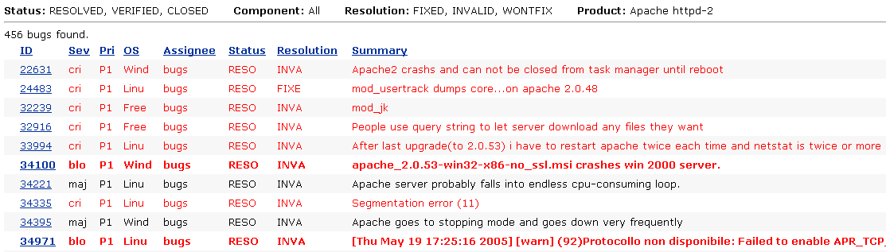
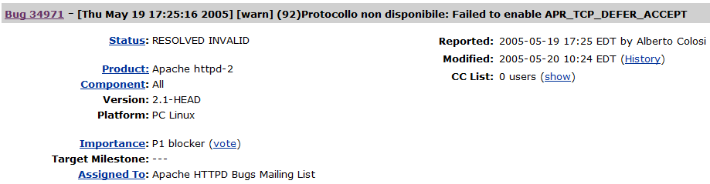
BugZillaを用いたバグレポートの取得
バグレポート一覧
バグレポート詳細
Notes:
実験データを公開しているかどうかを調べる
Replicationしたらどうなるかを考える
スナップショットの間隔をもっと短くする？

Slide 34
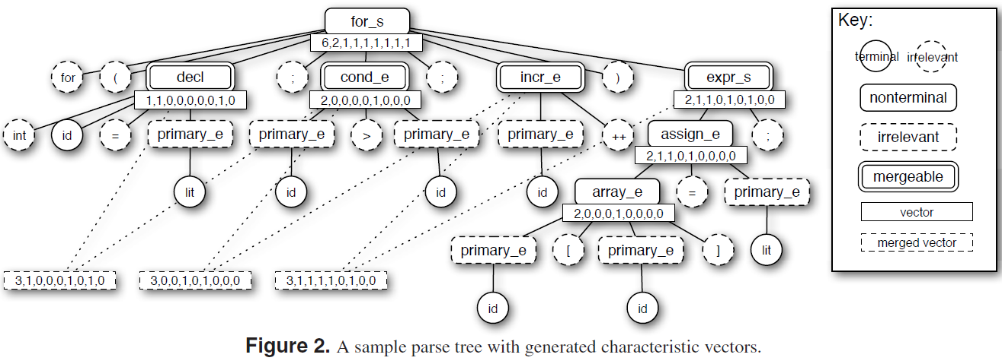
クローン検出ツールDECKARD
抽象構文木(AST)の類似度からクローンを検出
ASTを特徴ベクトル<C₁, ..., C_{n}>で表現
  Ciは，特定の種類のノード数
    括弧[, ], (, )など重要でないノードは無視
Notes:
このスライドいらない
実験設定：対象ソフト、期間
結果のグラフ予想図

